Slide 1
血脂异常规范诊疗关键技术
农村常见病规范化诊疗和临床路径研究课题组

Slide 2
一、入组条件：
纳入人群为本项目关键技术集成基地或示范县的成年农村居民。
本人同意使用本关键技术的内容和方法。
既往诊断为血脂异常，或者新近诊断为血脂异常成年人。
课题一：农村常见病诊疗规范与临床路径研究

Slide 3
二、适用对象：
主要适用于乡镇级卫生院的心血管医生及大内科医生（全科医生）。
同时供县级、村级医务人员、卫生管理人员、疾病预防控制人员等参考使用。
农村血脂异常病人或家属学习参考。
课题一：农村常见病诊疗规范与临床路径研究

Slide 4
三、筛查方法：
机会性筛查：在日常诊疗过程中检测发现血脂异常。一般人群的常规健康体检也是血脂异常检出的重要途径。
重点人群筛查：在各级医疗机构门诊对40岁以上的具有血脂异常危险因素或者诱发因素或者具有血脂异常临床症状的患者进行重点筛查。
普查：选择一定区域的村庄或乡镇，进行血脂异常病人群普查。建议40岁以上男性和绝经期后女性应每年均进行血脂检查。
课题一：农村常见病诊疗规范与临床路径研究

Slide 5
四、血脂异常的分类：
血脂异常通常指血浆中胆固醇和(或)TG升高，俗称高脂血症。实际上“高脂血症”也泛指包括低高密度脂蛋白血症在内的各种血脂异常。分类较为繁杂，结合临床及容易掌握使用情况主要介绍两种分法。
1、继发性与原发性高脂血症
继发性高脂血症是指由于全身系统性疾病所引起的血脂异常。主要有糖尿病、肾病综合征、甲状腺功能减退症等。在排除了继发性高脂血症后，即可诊断为原发性高脂血症。对于继发性血脂异常的认识与诊断可帮助医生更加准确的治疗原发疾病。
2、按临床表型简易分法：高胆固醇血症，高甘油三酯血症，混合型高脂血症，低高密度脂蛋白血症 。
课题一：农村常见病诊疗规范与临床路径研究

Slide 6
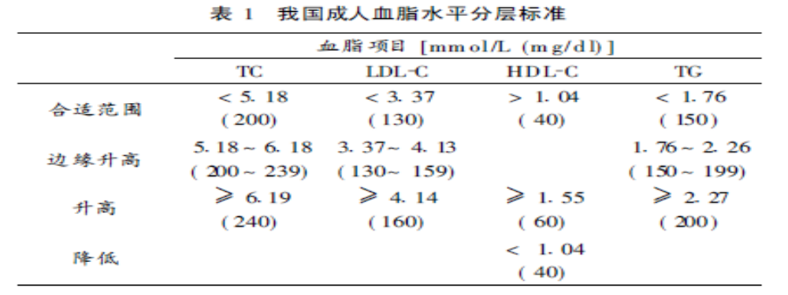
五、诊断与评估方法：
（一）诊断标准： 血脂异常的危害严重，但在农村地区认识不足，对血脂水平的合适范围把握不清。我国成人血脂判定标准如下表。
课题一：农村常见病诊疗规范与临床路径研究

Slide 7
五、诊断与评估方法：
血脂异常患者心血管病综合危险评估及分层相关危险因素：
血脂异常是冠心病及脑卒中发病的共同危险因素，只是和西方相比在我国血脂异常对脑血管的影响同样重要，这也是我国学者提出“缺血性心血管病”的原因。“综合危险”包含两重含义：一是指多种心血管病危险因素所导致同一疾病的危险总和，二是指多种动脉粥样硬化性疾病的发病危险总和。全面评价心血管病的综合危险是预防和治疗血脂异常的必要前提。
课题一：农村常见病诊疗规范与临床路径研究

Slide 8
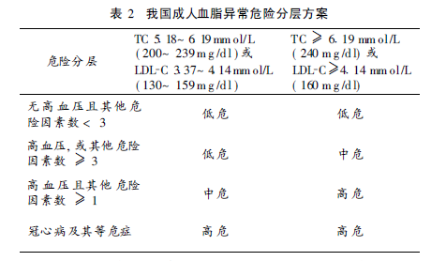
血脂异常危险分层方案
课题一：农村常见病诊疗规范与临床路径研究

Slide 9
六、血脂异常的调整与治疗
（一）血脂异常的治疗原则
最主要目的是为了防治心脑血管病，综合评估，采取综合合适措施达到目标水平。
（二）治疗的时机与目标：
原则上只要查出正常人合适的血脂水平均应该进行干预，并根据不同的危险人群，开始药物治疗的LDL-C水平以及需达到的LDL-C目标值有很大的不同。
课题一：农村常见病诊疗规范与临床路径研究

Slide 10
（三）饮食和改善生活方式（TLC）
饮食和改善生活方式（TLC）实施与步骤：1、首诊开始的TLC主要是减少摄入饱和脂肪和胆固醇，也鼓励开始轻、中度的体力活动。在TLC进行约6～8周后，应监测患者的血脂水平，如果已达标或有明显改善，应继续进行TLC。2、强化降脂，对膳食治疗再强化。3、选用能降低LDL-C的植物固醇(但目前国内尚无上市产品)。4、也可以通过选择食物来增加膳食纤维的摄入（含膳食纤维高的食物主要包括：全谷类食物、水果、蔬菜、各种五类）。
课题一：农村常见病诊疗规范与临床路径研究

Slide 11
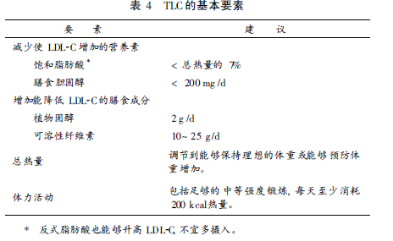
（三）饮食和改善生活方式（TLC）
课题一：农村常见病诊疗规范与临床路径研究

Slide 12
（四）血脂异常的药物治疗
1、调脂药物的种类及单药治疗方案：
临床上供选用的调脂药物可分为5类：临床上供选用的调脂药物可分为5类：(1)他汀类。(2)贝特类。(3)烟酸类。(4)树脂类。(5)胆固醇吸收抑制剂。(6)其他。
单药方案-1 ：他汀类：显著降低TC、LDL-C和apo B，也降低TG水平和轻度升高HDL-C。是降脂治疗的主药及各种联合的基础，适用于以TC升高为主的各种血脂异常。常用的有洛伐他汀、辛伐他汀、普伐他汀、氟伐他汀和阿托伐他汀等。
单药方案-2：贝特类：临床上可供选择的贝特类药物有：非诺贝特(片剂0.1g，3次/d；微粒化胶囊0.2g,l次/d)；苯扎贝特0.2g, 3次/d；吉非贝齐0.6g，2次/d。其适应证为高甘油三酯血症或以TG升高为主的混合型高脂血症和低高密度脂蛋白血症。
课题一：农村常见病诊疗规范与临床路径研究

Slide 13
（四）血脂异常的药物治疗
单药方案-3：烟酸类：烟酸缓释片常用量为1～2g，1次/d，睡前服用；4周后增量至lg/d，逐渐增至最大剂量2g/d。烟酸可使TC降低5%～20%，LDL-C降低5%～25%，TG降低20%～50%，HDL-C升高15%～35%。适用于高甘油三酯血症，低高密度脂蛋白血症或以TG升高为主的混合型高脂血症。
单药方案-4：树脂类：常用的胆酸螯合剂有考来烯胺(每日4～16g，分3次服用)，考来替泊(每日5～20g，分3次服用)。胆酸螯合剂可使TC降低15%～20%，LDL-C降低15%～30%；HDL-C升高3%～5%；对TG无降低作用甚或稍有升高。
单药（复方）方案—血脂康：国产中药血脂康胶囊含有多种天然他汀成份，其中主要是洛伐他汀。常用剂量为0.6 g, 2次/天。可使TC降低23% , LDL-C 降低28.5% , TG 降低36.5%, HDL-C升高19.6%。
课题一：农村常见病诊疗规范与临床路径研究

Slide 14
（四）血脂异常的药物治疗
2、调脂药物的联合方案
经过TLC及单药治疗不能达标者，可采用联合方案。联合降脂方案多由他汀类药物与另一种降脂药组成。常用的方案有：
联合方案-1： 他汀类与依折麦布联合应用：在大剂量使用他汀类药物仍不能达标时，加用依折麦布也不失为当前的最佳选择。
联合方案-2： 他汀类与贝特类药物联合应用：此种联合治疗适用于混合型高脂血症患者，目的为使TC、LDL-C和TG的水平明显降低，HDL-C的水平明显升高。
课题一：农村常见病诊疗规范与临床路径研究

Slide 15
（四）血脂异常的药物治疗
联合方案-3：他汀类与烟酸类药物联合应用：在常规他汀类药物治疗的基础上，加用小剂量烟酸是一种合理的联合治疗方法，其结果表明联合治疗可显著升高HDT-C，而不发生严重的不良反应。多用烟酸缓释剂。
联合方案-4：他汀类与胆酸螯合剂联合应用：两药合用有协同降低血清LDL-C水平的作用。
联合方案-5：他汀类与n-3脂肪酸联合应用：他汀类药物与鱼油制剂n-3脂肪酸合用可用于治疗混合型高脂血症。
课题一：农村常见病诊疗规范与临床路径研究

Slide 16
3、 特殊人群的血脂异常强化治疗方案
特殊方案-1：糖尿病强化饮食降脂治疗方案 糖尿病作为冠心病的等危症，需要强化治疗：糖尿病伴心血管病，将LDL-C 降至2.07 mmol /L( 80 mg /dl)以下或较基线状态降低30%-40% 。无心血管病的糖尿病患者其基线LDL-C <2.59 mmo l/L( 100mg /dl)时，是否起用降LDL-C 药必须由临床判断。
特殊方案-2：代谢综合征降低BMI为主方案 表现为TG水平高、HDL-C水平低、sLDL增多。原则上应先启动生活方式治疗，如不够，再用针对个别危险因素异常的药物治疗。是按心血管危险程度和血脂异常的类型决定治疗目标和措施。调脂目标是，TG < 1.7 mmol /L ( 150mg /d l)、HDL-C≥ 1.04mmol/L( 40 mg /dl)。
课题一：农村常见病诊疗规范与临床路径研究

Slide 17
3、 特殊人群的血脂异常治疗
特殊方案-3：重度高胆固醇血症多药联合方案 空腹血清TC≥7.76mmol/L ( 300 mg /d l) 或LDL-C≥5.18 mmol /L ( 200mg /d l)，无论患者是否有冠心病或危险因素，都应积极进行治疗。
特殊方案-4：老年人小量递增方案 调脂治疗防治冠心病的临床益处不受年龄的影响, 对于老年心血管危险人群同样应进行积极的调脂治疗，但起始剂量不宜太大, 在监测肝肾功能和肌酶的条件下合理调整药物用量，逐渐增加剂量。
课题一：农村常见病诊疗规范与临床路径研究

Slide 18
请各位专家指正
课题一：农村常见病诊疗规范与临床路径研究

